Slide 1
WAIC 2018-2026 · STRATEGIC RESEARCH
从“看见 AI”
到“把任务交给 AI”
演进路线 · 应用场景 · 普通人 · 岗位 · 治理
基于 835 份唯一 raw 笔记、完整逐字稿与官方政策资料
2026.07

Slide 2
核心结论
九年真正改变的，是 AI 的责任半径
能力越接近任务结果，价值越大；权限、责任和救济也必须同步升级。
识别
生成
调用
执行
进入
›
›
›
›
回答
成品
系统
动作
家庭与身体
判断标准不再是“看起来聪明”，而是：能否持续交付、失败时谁接管、损害如何救济。
仓库全样本综合
02

Slide 3
研究设计
全样本让趋势可见，也要求更严格地区分证据
887
835
13
样本偏差
Markdown 文件
唯一 raw 笔记
重复 note_id
回溯摄取
年度密度不均
供给侧选择
加工条目误并
除 4-outputs 外的全库扫描
年度统计的唯一分母
2-data 与 raw 重合，不重复计数
证据原则
大会展示只能证明“能力可见”；签约只能证明合作意图；厂商销量仍需核验留存、复购和真实用途。医疗、教育、招聘、驾驶等高风险场景还需要独立效果与安全评估。
来源：仓库全量审计；835 个唯一 note_id。
WAIC 2018-2026 战略研究 · 供给侧窗口，不等同社会平均采用
03

Slide 4
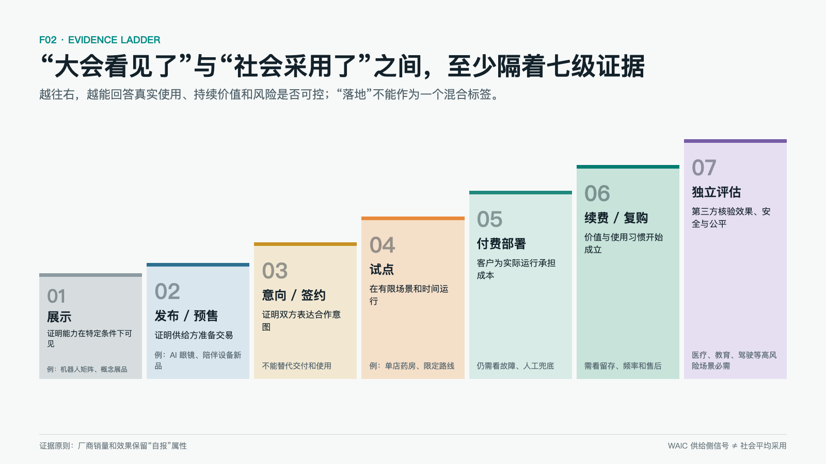
04

Slide 5
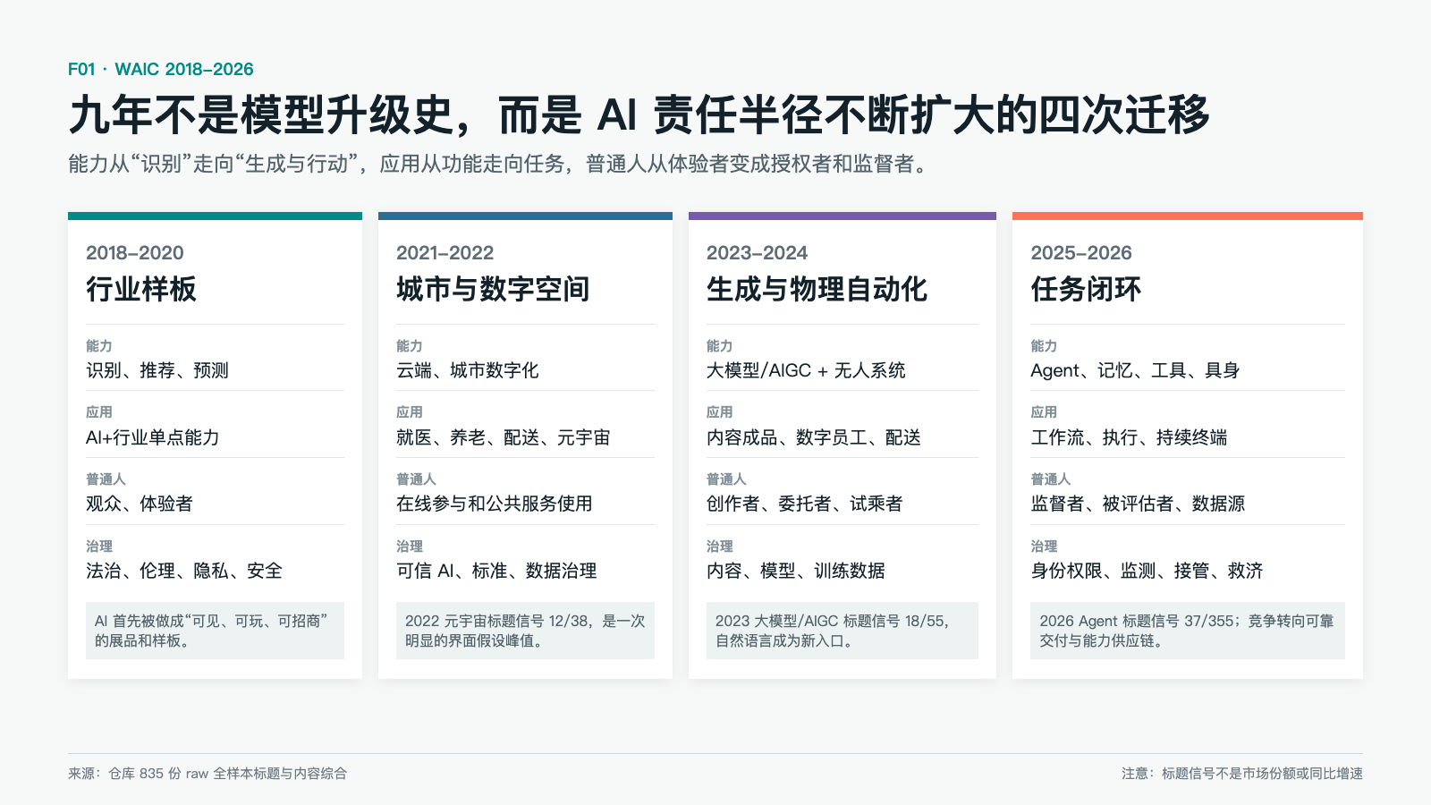
05

Slide 6
演进路线
三个断点，分别重写了界面、生产方式和竞争对象
标题信号只用于识别议题迁移，不代表市场份额或同比增速。
2022
2023
2026
12 / 38
18 / 55
37 / 355
年度标题信号
年度标题信号
年度标题信号
元宇宙成为界面假设
自然语言成为新入口
竞争转向任务闭环
沉浸空间短暂占据注意力，随后被自然语言入口挤出中心。
大模型把交互从“学菜单”改成“说意图”，AI 开始直接生成成品。
Agent、工具、记忆、执行和具身被放进同一条能力供应链。
来源：年度 raw 标题扫描；2025/2026 样本密度显著更高，不做跨年绝对词频比较。
WAIC 2018-2026 战略研究 · 供给侧窗口，不等同社会平均采用
06

Slide 7
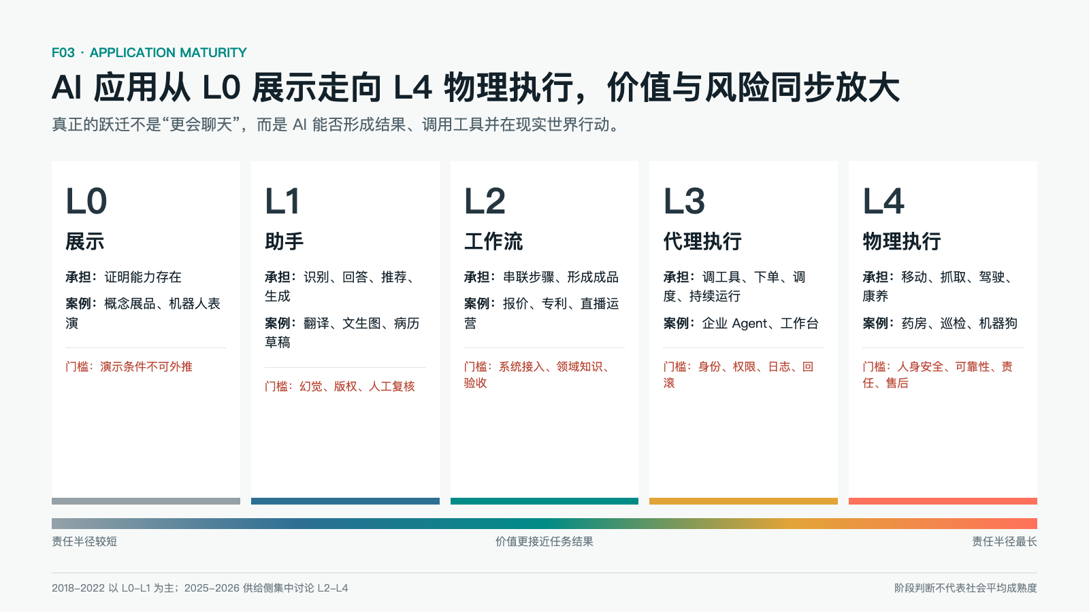
07

Slide 8
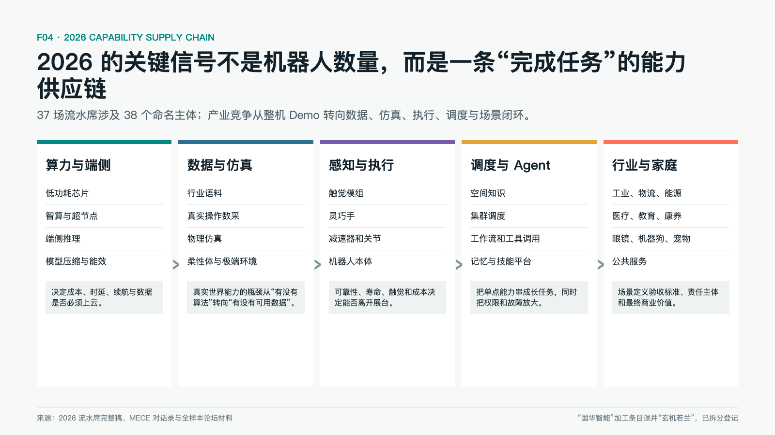
08

Slide 9
应用层
应用不会同步成熟：软件 Agent 先走，家庭机器人最后
决定顺序的不是想象力，而是环境复杂度、验收标准和责任成本。
现在
软件 Agent
流程数字化、边界清楚、结果可复核；报价、专利、运营、病历草稿等先形成工作流。
随后
工业具身
工厂、仓库、药房和巡检环境更稳定，动作重复、ROI 可计算、异常可人工接管。
最难
通用家庭机器人
儿童、老人、宠物、柔性物体、隐私和无限长尾同时存在，可靠性与售后门槛最高。
来源：WAIC 2018-2026 全样本与 2026 流水席；时间判断为基于现有证据的战略预判。
WAIC 2018-2026 战略研究 · 供给侧窗口，不等同社会平均采用
09

Slide 10
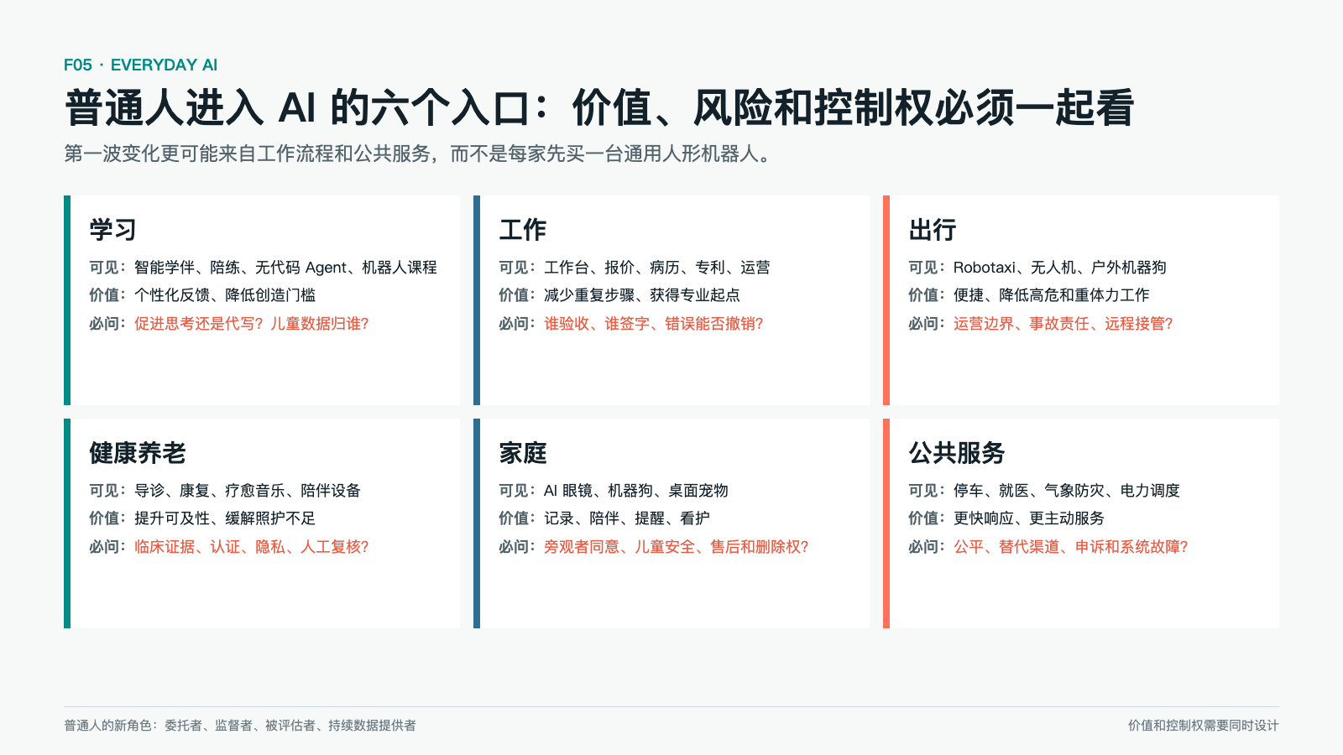
10

Slide 11
普通人
“机器狗陪孩子”其实混合了三种产品逻辑
移动工具、情绪消费品和医疗辅助设备，证据门槛完全不同。
维他动力“大头”
ROPET / 肉派派
福鑫“安安”
工具型家庭机器人
桌面情绪宠物
医疗辅助与陪伴
产品逻辑
产品逻辑
产品逻辑
儿童科技玩具、社交、露营拖拽、远程看护
陪伴、主体感、不确定性；亲子用于培养责任感
老人、脑退化、抑郁、孤独症、儿童康复
现有证据
现有证据
现有证据
自报首销 6,540 台；12,988 元
自报 2 万多台、52 国
厂商称机构测试
自主去咖啡店点单是未来规划
高频留存与情感依赖需核验
疗效、研究设计和认证均待独立验证
来源：2026-07-18 流水席完整逐字稿；销量、地区、用户和效果均保留厂商自报属性。
WAIC 2018-2026 战略研究 · 供给侧窗口，不等同社会平均采用
11

Slide 12
普通人
普通人的第一波变化，是工作流和控制权被重新分配
01
委托者
把目标交给 Agent
需要定义边界和验收标准
02
监督者
复核高风险结果
需要日志、撤销和人工接管
03
被评估者
招聘、教育、金融、医疗
需要知情、解释和申诉
04
数据提供者
眼镜、汽车、陪伴设备
需要查看、删除、退出和旁观者同意
真正需要学习的不是提示词，而是委托、验证、领域判断和权限管理。
WAIC 2018-2026 战略研究 · 供给侧窗口，不等同社会平均采用
12

Slide 13
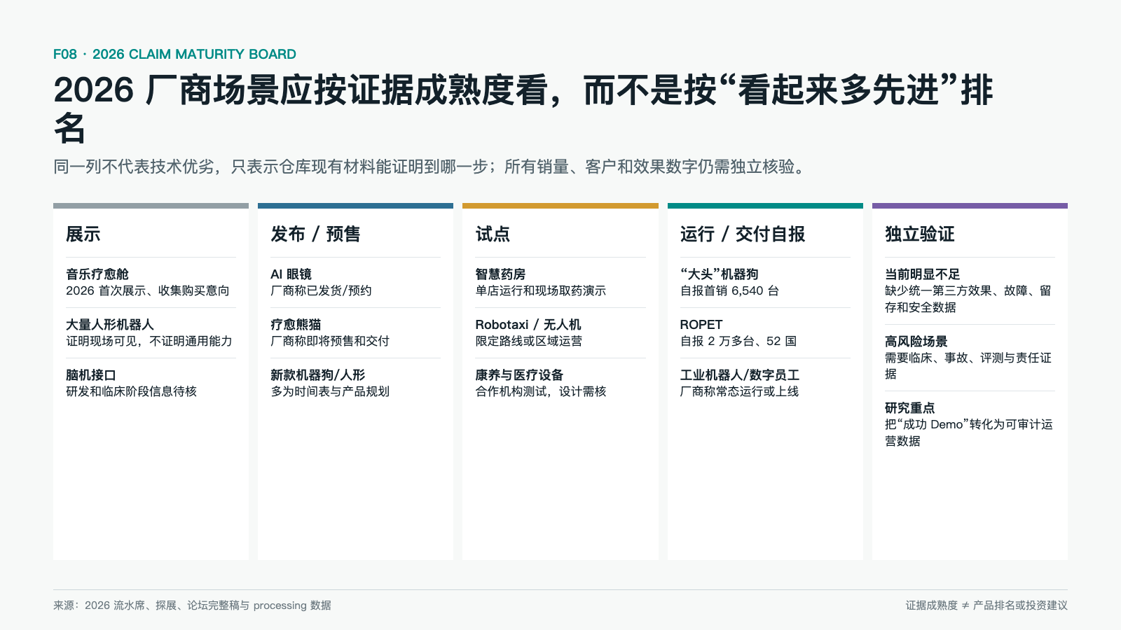
13

Slide 14
岗位与技能
外部数据更支持“任务重构”，而不是“职业整体消失”
+78m
39%
1/4
70%
WEF 2030 净增岗位预测
WEF 现有技能变化
ILO 某种 GenAI 暴露
LinkedIn 技能变化估计
1.70 亿新增、9,200 万替代
2025-2030 预计变化或过时
最高暴露级仅占全球就业 3.3%
到 2030 年多数工作的技能组合
中国信号
2024 年公布的 19 个新职业中已出现“生成式人工智能系统应用员”，应用与实施能力开始正式职业化。
来源：WEF Future of Jobs 2025；ILO GenAI and Jobs 2025；LinkedIn Work Change 2025；中国政府网。口径不同，不加总。
WAIC 2018-2026 战略研究 · 供给侧窗口，不等同社会平均采用
14

Slide 15
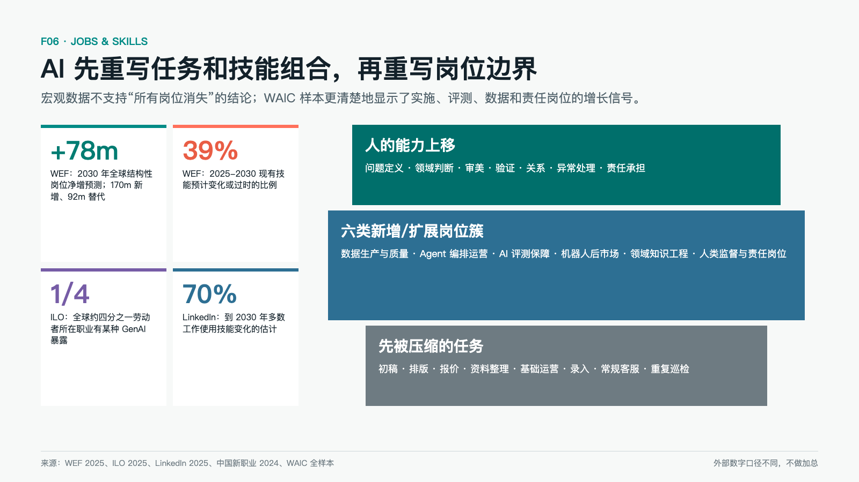
15

Slide 16
岗位与技能
六类岗位会随 AI 的责任半径一起扩展
高概率增长的是“让 AI 可用、可验、可运营、可追责”的工作。
数据生产与质量
采集、标注、清洗、合成数据、版本管理
Agent 编排运营
工作流、工具接入、权限、记忆、运行观测
AI 评测与保障
红队、安全评测、审计、事件响应
机器人后市场
部署、遥操作、维护、校准、现场改造
领域知识工程
医疗、法律、工业、物流、气象规则工程化
人类监督与责任
复核、接管、申诉、合规、事故调查
预判依据：WAIC 供给侧样本、2026 流水席能力链、外部岗位与技能研究；不提供未经招聘样本支持的岗位数量。
WAIC 2018-2026 战略研究 · 供给侧窗口，不等同社会平均采用
16

Slide 17
AI 治理
治理已从原则讨论走向可执行义务
2019
2023
2025
OECD AI 原则
中国生成式 AI 规则
全球治理倡议
中国内容标识办法
“人工智能+”意见
2021
2024
2026
UNESCO AI 伦理建议
EU AI Act 生效
EU 透明义务适用
Agent 持续治理
共同方向：风险分级 · 透明标识 · 部署前测试 · 日志与人类监督 · 事件报告 · 责任与救济
来源：中国政府网、European Commission、OECD、UNESCO；政策节点为正式文件或官方页面。
WAIC 2018-2026 战略研究 · 供给侧窗口，不等同社会平均采用
17

Slide 18
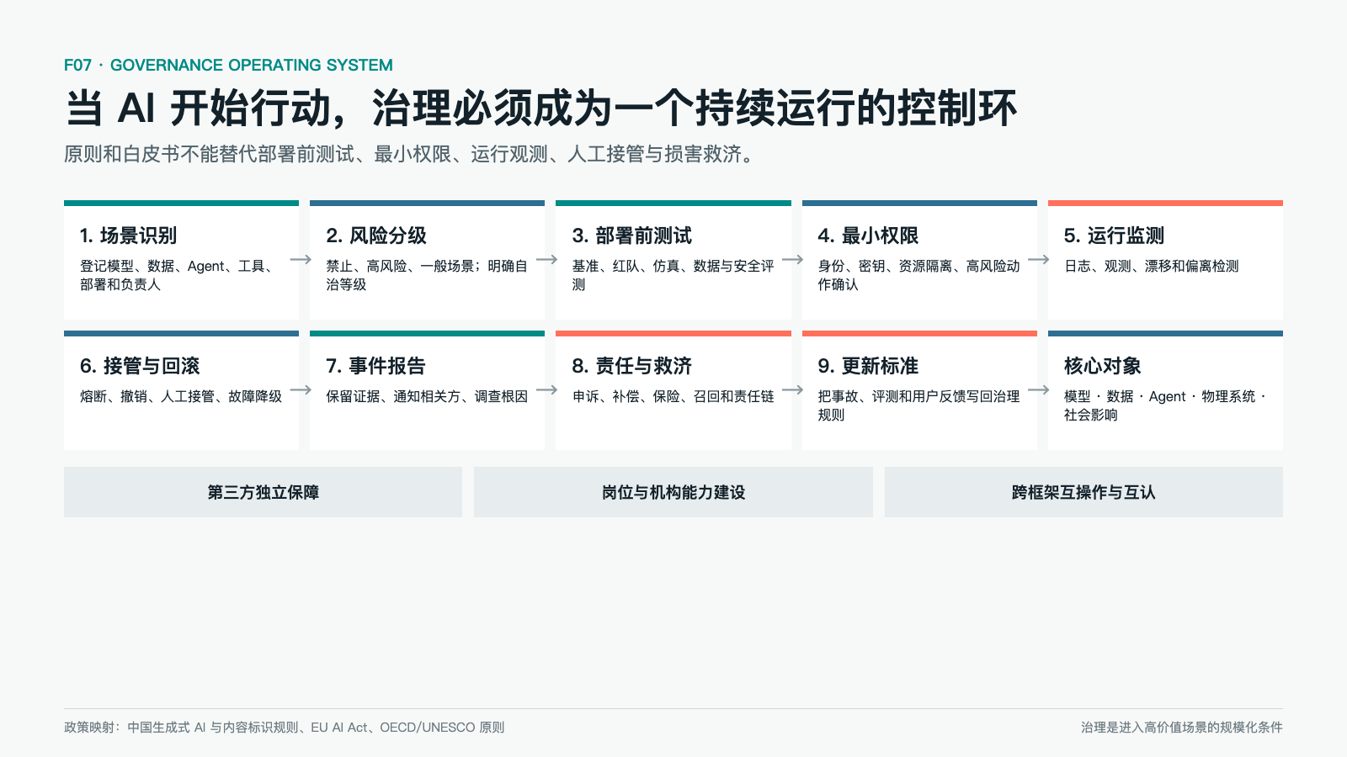
18

Slide 19
AI 治理
治理不是附加成本，而是进入高价值场景的规模化条件
组织基础设施
产业化服务
01
AI 资产盘点与台账
05
运行观测、偏离检测与取证
02
模型 / Agent 评测与红队
06
机器人 / 车 / 医疗仿真与安全测试
03
内容来源、水印与传播验证
07
AI 责任保险、召回和损害评估
04
身份、权限与密钥基础设施
08
AI 素养、岗位认证与行业培训
依据：国内外政策义务、2026 清华治理论坛及 WAIC 高风险应用样本。
WAIC 2018-2026 战略研究 · 供给侧窗口，不等同社会平均采用
19

Slide 20
情景分析
未来三年，变量不是“AI 会不会继续”，而是可靠性与事故速度
A · 基准
B · 上行
C · 下行
受控加速
可靠性突破
事故与收紧
软件 Agent 在工作流和公共服务继续扩张；具身从封闭环境向半开放环境推进。
长任务成功率、端侧成本与执行可靠性改善，家庭和康养渗透加快。
越权、深伪、驾驶或儿童陪伴争议推动高风险领域强制评测和审计。
看续费、人工接管率、单位任务成本
看跨场景复购、故障率、保险价格
看事故报告、召回、认证和责任诉讼
情景不是预测概率；用于定义需要持续跟踪的领先指标。
WAIC 2018-2026 战略研究 · 供给侧窗口，不等同社会平均采用
20

Slide 21
行动建议
把“关注 AI”改成三套可执行的任务清单
普通人
企业
公共机构
1
建立任务清单，而非追逐模型名
1
用完成率、接管率、返工率和责任成本衡量价值
1
保留人工通道与申诉渠道
2
学习委托、验证、领域判断、权限管理
2
先做权限清晰、失败可回滚的流程
2
建设资产登记、风险分级和事件报告
3
购买持续终端时检查数据、删除、售后与儿童模式
3
把日志、评测、回滚和人工兜底写进架构
3
将培训升级为岗位转换与复合技能
WAIC 2018-2026 战略研究 · 供给侧窗口，不等同社会平均采用
21

Slide 22
最终判断
值得信任的 AI，必须回答四个问题
01
是否有真实付费、持续使用和可复核结果？
02
替代或增强了哪个步骤，失败时谁接管？
03
获取了什么数据和权限，用户能否删除、退出和申诉？
04
出现损害时，是否有证据、责任主体和救济机制？
能回答这四个问题，AI 才可能从大会展品变成普通人可使用、组织可治理的基础设施。
来源：WAIC 全库证据综合；WEF、ILO、LinkedIn；中国政府网、EU、OECD、UNESCO 官方资料。
22

